Slide 1
D-WAVE KUANTUM TAVLAMA SERVİSLERİYLE YAPISAL DENGESİZLİK PROBLEMİNE İLİŞKİN ÇÖZÜMLERİN FİZİBİLİTESİNİ İNCELEME
Öğrenci(ler): Ege Doğan DURSUN , Cem ÇORBACIOĞLU
Danışman: Doç. Dr. Murat Osman ÜNALIR
Sunum Tarihi: XX Şubat 2021

Slide 2
Konu ve Amaç
ABD merkezli D-Wave şirketi, bulut üzerinden Analog Kuantum bilgisayarlarını kullanıma açmıştır.
Kuantum bilgisayarlar klasik bilgisayarların çözmekte zorlandığı NP-Complete ve NP-Hard karmaşıklık sınıfına sahip problemlere hızlı ve etkin çözümler getirebilmektedir.
Belli başlı şirketler yöneylem araştırması faaliyetlerinde kuantum bilgisayarlarını kullanmaya başlamaktadır.
Çalışmamız dahilinde, D-Wave’in bulut üzerinden sunduğu analog kuantum bilgisayarlarını kullanarak Yapısal Dengesizlik Problemi başta olmak üzere çeşitli yöneylem problemlerini çözümledik ve performanslarını klasik işlemciler ile kıyasladık.
Amacımız, elde ettiğimiz sonuçların kuantum bilgisayarların mevcut fizibilitesi konusunda, akademik ve ticari çevrelere fikir vererek konu hakkındaki ileri çalışmaların gerçekleştirilmesine ilham sağlamaktır.

Slide 3
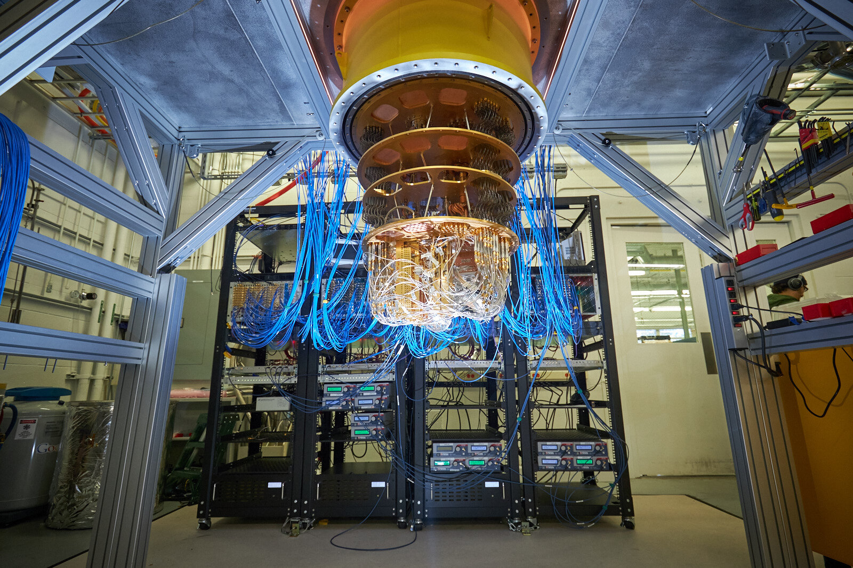
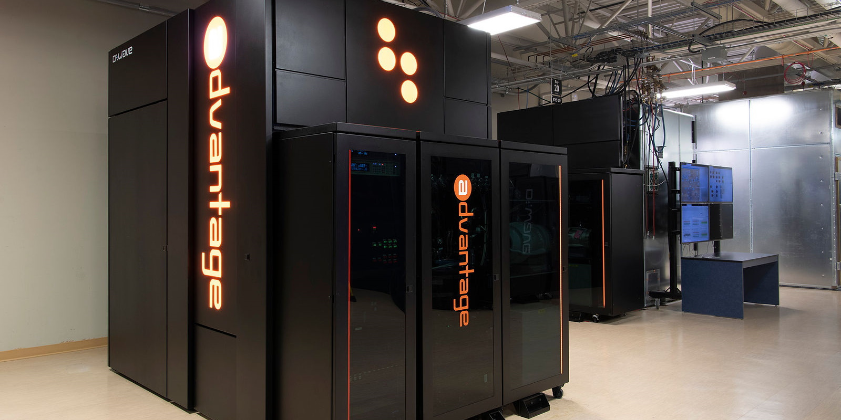

Slide 4
Özgün Değer
Kuantum bilgisayarlarının yazılımsal etkinliklerine dair araştırmalar henüz yeni yeni şekillenmektedir.
D-Wave’in sunduğu bulut tabanlı analog kuantum bilgisayar hizmetlerinin sınandığı çalışmalar oldukça kısıtlıdır.
Türkiye’de, analog kuantum bilgisayarlarının mevcut etkinliklerinin ve fizibilitelerinin sınandığı bir çalışma bulunmamaktadır ve tüm dünyada da buna benzer çalışmalar yok denecek kadar azdır.
Ticari ve endüstriyel çevrelerin, kuantum bilgisayarlarını yöneylem araştırma faaliyetlerine dahil edip etmeme konusunda karar alabilmesini sağlayacak fizibilite verisi bulunmamaktadır. Çalışmamız bu verilerin ilki olmayı hedeflemektedir.

Slide 5
Yaygın Etki
Endüstriyel ve akademik çevrelerde kuantum bilgisayarları ile ilgili ileri çalışmalara ilham olmak
Kuantum bilgisayarlarının ticari çeşitli alanlardaki fizibilitelerinin test edilmesinin önünü açmak
Yapısal Dengesizlik Problemi başta olmak üzere klasik bilgisayarlarca çözümlenmesi güç belli başlı NP-Complete ve NP-Hard karmaşıklık sınıfındaki problemlere yeni yaklaşımlar getirilmesinin önünü açmak
Analog kuantum bilgisayarlarının bulut üzerinden erişilebilirliklerini sınama yoluyla bu teknolojiler hakkındaki farkındalığı arttırmak

Slide 6
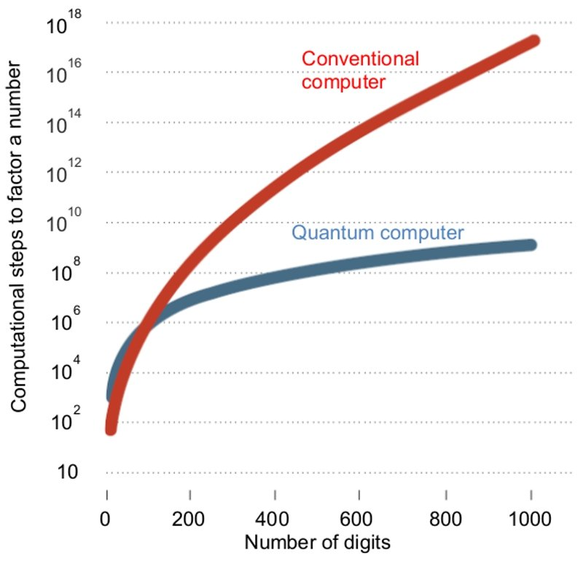
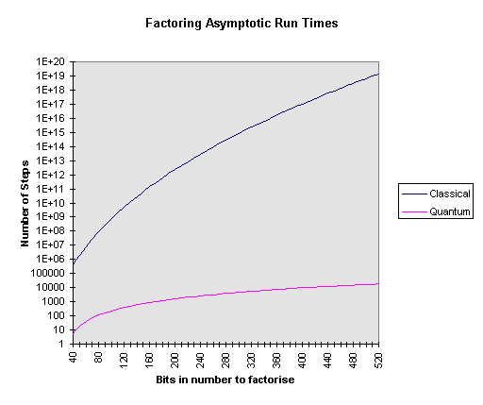
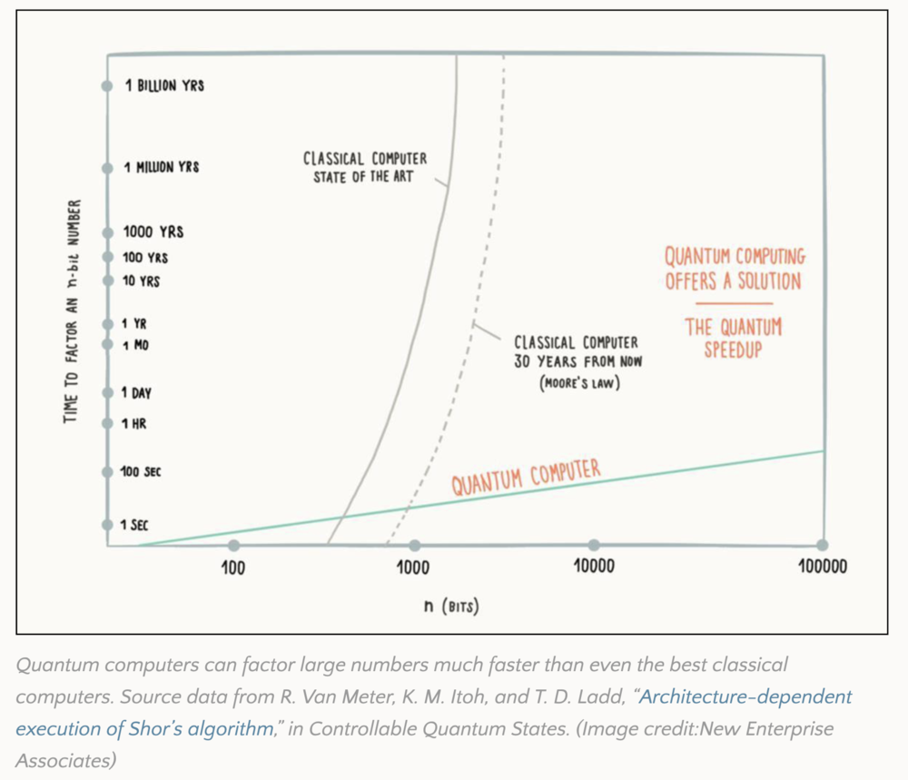

Slide 7
Uygulanabilirlik
Yapısal Dengesizlik Problemlerinin yüksek tepe noktalı versiyonları, günümüzde klasik bilgisayarlar tarafından çözümlenememektedir. Analog kuantum bilgisayarlar bu soruna çözüm olabilir.
Map Coloring, Traveling Salesman gibi diğer yöneylem problemleri de kuantum bilgisayarlar kullanılarak daha hızlı ve etkin biçimde çözümlenebilir.
Bulut sunucular sayesinde, yüksek maliyetli kuantum bilgisayarlara SaaS tipi fiyatlandırma sayesinde daha ucuza erişilebilir.
Yapısal Dengesizlik Problemine getirilen çözümler sayesinde asayiş, iç güvenlik, karmaşık sistemler ve sosyal psikoloji gibi konularda avantajlar sağlanabilir.
Traveling Salesman ve Vertex Cover problemlerinin çözümlenebilmesi; lojistik, güvenlik sistemleri, endüstriyel optimizasyon gibi birçok alanda avantaj sağlayabilir.

Slide 8
Gerçekleştirme Yöntemi
D-Wave’in sunduğu bulut tabanlı analog kuantum bilgisayar servislerine Leap ve Ocean SDK kullanarak erişim sağladık.
Deneylerimizi sıralı olarak gerçekleştirebilmek için Python dili ile entegre çalışan Jupyter-Notebook ortamını tercih ettik.
Network-X ve Matplotlib kütüphanelerini kullanarak çalışmamızda oluşturduğumuz problemleri görselleştirdik.
Kuantum bilgisayarlarının ve klasik işlemcilerin performans gösterdikleri süreleri ve elde ettikleri sonuçları raporlandırdık ve karşılaştırdık.
Sonuçlar ve performanslar ile ilgili farklılıkların sebeplerini araştırarak yorumladık. İleri çalışmaların hangi noktalara odaklanması gerektiği ile ilgili fikirlerimizi belirttik.

Slide 9
Teşekkürler
Ege Doğan DURSUN
Okul Numarası: 05170000006
E-Posta: edogandursun@gmail.com
Telefon: +90 (507) 055 8665
Cem ÇORBACIOĞLU
Okul Numarası: 05130000242
E-Posta: cemcorbacioglu@gmail.com
Telefon: +90 554 863 52 04

